Slide 1
Что должен был сделать каждый интернет-магазин, но почему-то не сделал?
Александр Кузьмин
Генеральный директор WebProfiters

Slide 2
Цитата
«Банк «Авангард» принял решение отказаться от продвижения розничных кредитных продуктов через интернет»
Пресс –служба банка
14 октября 2013 года

Slide 3
IT- и веб-инфраструктура
AS-IS
Звонки
Прямые обращения
Корзина
CRM
Я повышаю эффективность своей рекламы!
Бухгалтерия

Slide 4
Обычный интернет-магазин
Продажа, установка и сервисное обслуживание кондиционеров
Корзина на сайте
Звонок в Call-центр
Сарафанное радио
Письмо на почту
Приглашение на участие в тендере
Leads

Slide 5
Какая бизнес- и веб-аналитика жизненно необходимы?
Аналитика в разрезе способов получения заказа и источников трафика
- ROI по источникам трафика (прибыль/затраты);
- ROI в разрезе сегментов каждого источника (ключевые слова контекстной рекламы и SEO, различные типы баннеров и так далее);
Продуктовая аналитика и аналитика услуг
- прибыль по товарной категории/затраты на продвижение товарной категории;
- прибыль по брендовой категории/затраты на продвижение бренда;
- прибыль по товару/затраты на продвижение товара;
Аналитика сайта
- количество просмотров страниц (товарной категории, бренда, товара)/прибыль по соответствующей группе;
Аналитика продаж
количество посетителей vs количество обработанных обращений vs количество выездов замерщиков vs объем продаж (по источникам трафика или другим сегментам трафика)
Аналитика в разрезе посетителей (группа посетителей или определенные посетители, которые принесли компании максимальный доход).

Slide 6
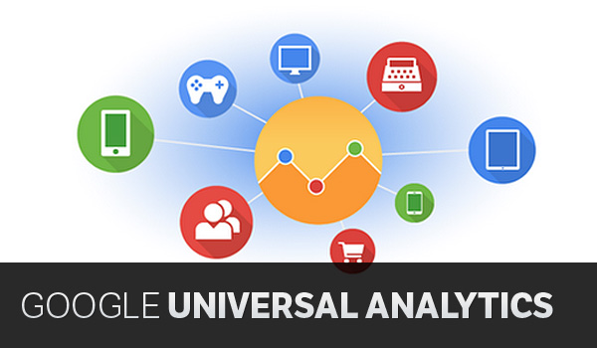
IT- и веб-инфраструктура
TO-BE
Звонки
Прямые обращения
Корзина
Системы управления контекстной рекламой
API
CRM
API
Бухгалтерия

Slide 7
Что требуется сделать для реализации?
Интеграция CallTouch и Universal Analytics
Через API CallTouch уже сейчас можно получить доступ к ClientID звонка
2 . Интеграция CRM и Universal Analytics
2.1. Создание необходимых пользовательских параметров и показателей
Используемые пользовательские параметры:
бренд, категория товара, название товара, имя пользователя (ID)
Используемые пользовательские переменные:
- прибыль, доход, затраты, лиды, выезды замерщика
2.2. Генерация хитов при определенных событиях внутри CRM.
Пример генерируемого хита:
Если статус лида изменяется с «выезд замерщика» на «поступила оплата», то:
http://www.google-analytics.com/collect?v=1&tid=UA-XXXX-YYY&cid=1161411544.1373152807&t=event&ec=transaction&ea=Xenia&cm1=500000

Slide 8
Примеры отчетов на выходе (Universal Analytics)
Отчет по категориям:
Отчет по товарам (просмотры + продажи):
Отчет по источникам трафика

Slide 9
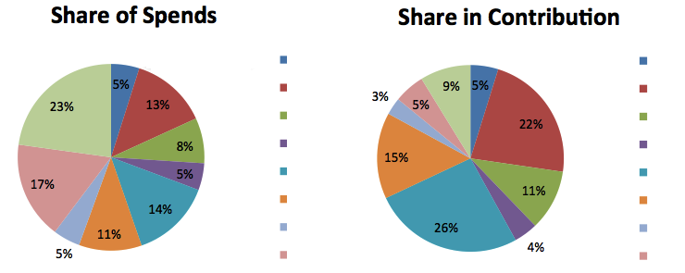
Примеры отчетов на выходе (Excel)
Эффективное управление бюджетов на основе ROI

Slide 10
Примеры отчетов на выходе (Excel)
Сегментирование воронки продаж
Источники, ключевые слова, кампании, версии объявлений, регионы и города, версии браузера и операционной системы, устройства и так далее

Slide 11
Примеры отчетов на выходе (Excel)
Эффективное управление контекстной рекламой на основе ROI
Ключевое слово | Стоимость клика, руб. | Количество кликов, руб. | Затраты, руб. | Прибыль, руб. | Коэффициент скорринга
Купить кондиционер | 75 | 135 | 10125 | 25000 | 2,46
Купить кондиционер mitsubishi | 60 | 120 | 7200 | 35000 | 4,86

Slide 12
Спасибо за внимание!
Александр Кузьмин
Alex.kuzmin@webprofiters.ru
8 – 910– 405 – 02 – 04
https://www.facebook.com/akuzmin47

